Slide 1
Практическая работа № 2. Аэробика
Моисеенко Павел, студент 3 курса, ИВТ, ИИТиТО

Slide 2
Оглавление
Определение аэробики
Вида аэробики
Упражнения
Заключение
Источники

Slide 3
Определение аэробики
Аэробика — это форма физических упражнений, которая сочетает в себе ритмичные аэробные упражнения с упражнениями на растяжку и силовые тренировки с целью улучшения всех элементов физической подготовки (гибкости, мышечной силы и состояния сердечно-сосудистой системы). Обычно она исполняется под музыку и может практиковаться в группе под руководством инструктора (фитнес-специалиста), хотя это можно делать и одному и без музыкального сопровождения. С целью предотвращения болезней и улучшения физической формы, практикующие выполняют различные упражнения, состоящие из множества различных танцевальных упражнений.

Slide 4
Вида аэробики
В статье «Методика организации и проведения занятий фитнесом в школе» Лисицкой Т. С, мастера спорта по художественной гимнастике, к.б.н., профессора РГУФКСиТ сказано о нескольких видах аэробики.
Классическая (базовая) аэробика стала развиваться в 80-е гг. прошлого века в США. Ведущие специалисты фитнеса, звезды Голливуда совместными усилиями разрабатывали и пропагандировали программы, улучшающие здоровье, способствующие снижению веса тела, коррекции фигуры. Современная классическая аэробика имеет собственный хореографический «язык» – различные шаги, подскоки, скачки на месте, с продвижением вперед, назад, в сторону, организованные в комбинации различной координационной сложности, выполняемые без пауз отдыха – в системе Non Stop – под музыкальное сопровождение 120–160 акцентов/мин.

Slide 5
Степ-аэробика появилась в 90-х гг. прошлого века. Особенностью ее является использование специальной степ-платформы, производство которой стало развиваться с выходом этой разновидности на «аэробическую сцену». Платформа позволяет выполнять различные шаги, подскоки на нее и через нее в различных направлениях, использовать для выполнения упражнений для брюшного пресса, спины и др.
Циклическая аэробика. Так можно назвать целую группу аэробических программ, где в основном используются не гимнастические или танцевальные упражнения, а циклические виды физической активности, которые выполняются под музыку с различными гимнастическими добавками (в основном движениями рук, туловища).
Особое место в семействе аэробических программ занимает интервальная аэробика. Урок состоит из нескольких блоков с чередованием упражнений аэробной направленности (классическая аэробика, степ-аэробика, танцевальные виды) с определенными интервалами отдыха, которые могут быть не только пассивными, но и активными, и включать ряд силовых упражнений, а также упражнения на растягивание.

Slide 6
Программы на гибкость. Подвижность в суставах, эластичность мышц, связок и сухожилий определяет наше долголетие, отражает общее состояние организма, позволяет избежать таких тяжелых заболеваний, как артрозы, артриты и т.п. Большой популярностью пользуются специальные упражнения на гибкость (Flex), которые являются неотъемлемой частью занятий на развитие силы, позволяя избежать перенапряжения, боли в мышцах. Они включены и в разминочную часть других занятий. Прекрасным средством улучшения гибкости является, конечно, и йога.
Комбинированные виды аэробики. Все чаще на практике мы встречаемся с комплексным подходом к созданию программ аэробики, получившим в США название верса-тренинг (Versa Training). Наиболее распространенными их вариантами являются: основная форма (Basic class format): 20 мин. аэробной тренировки, 20 мин. – силовой, 20 мин. – стретчинг. Популярна степ-аэробика в сочетании с упражнениями с гантелями, штангой, резиновым амортизатором.

Slide 7
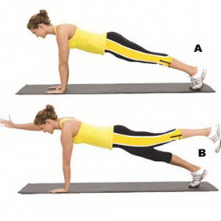
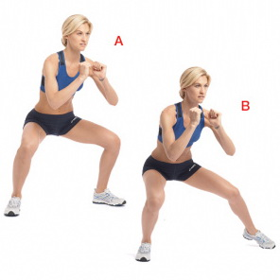
Базовые упражнения аэробики
Упражнение 1 — Упражнение для рук
Примите упор лежа, ноги прямые. Руки расставлены чуть шире плеч, спина должна быть прямой. На вдохе вытяните вперед правую руку и одновременно с ней поднимите вверх левую ногу. На выдохе вернитесь в исходное положение. Выполните 2–3 подхода по 8–12 раз для каждой стороны.
Упражнение 2 — Приставные шаги в сторону
Поставьте ноги чуть шире, чем на ширину плеч, носки развернуты на 45 градусов. Согните ноги в коленях и опуститесь в полуприсед. Руки согнуты в локтях, локти над коленями (позиция А). Сделайте шаг в сторону левой ногой, колени при этом остаются согнутыми (позиция В). Теперь сделайте шаг в ту же сторону правой ногой.

Slide 8
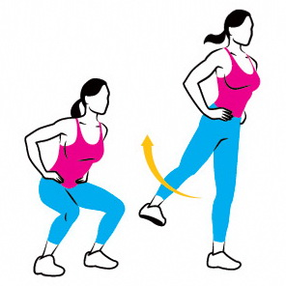
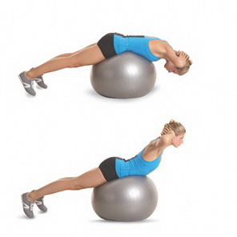
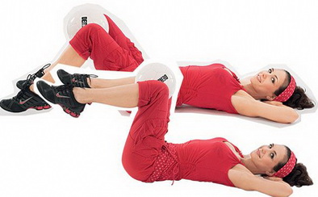
Упражнение 3 — Подъем ноги в сторону из полуприседа
Руки на талию, ноги на ширине плеч – это исходное положение. Согните ноги в колени и опуститесь в полуприсед. Выпрямляясь из положения полуприседа, одновременно поднимите правую ногу в сторону так высоко, как сможете. Вернитесь в исходное положение.
Упражнение 4 — Прогиб назад на мяче
Лягте лицом вниз на фитнес-мяч, руки за головой, ноги упираются в пол. Напрягите ягодицы и поднимите корпус вверх, чтобы ваше тело сформировало прямую линию. Задержитесь в таком положении на несколько секунд. Медленно вернитесь в исходную позицию. Именно мышцы ягодиц помогают вашему телу выпрямиться. 10-12 повторений.
Упражнение 5 — Опускание ног с футбольным мячом
Это одно из самых распространенных упражнений, которое можно увидеть в фитнес центрах. Примите исходное положение: лягте на пол, руки скрестите за голову, ноги сведите вместе, но между ними поместите футбольный мяч. Затем необходимо приподымать ноги вверх-вниз, тем самым Вы будете вовлекать в работу большие ягодичные мышцы, а также внутреннюю поверхность бедра.

Slide 9
Заключение
Аэробика — это вид физических упражнений, который сочетает в себе ритмические аэробные упражнения с упражнениями на растяжку и силовую тренировку с целью улучшения всех элементов фитнеса (гибкость, мышечная сила и сердечно-сосудистая пригодность). Есть различные виды аэробики — от классической до комбинированных видов аэробики.
Регулярные занятия аэробикой укрепляют сердце и легкие, нормализуют повышенное артериальное давление и уровень холестерина, сжигают калории, стимулируют лимфоток, укрепляют иммунитет. Во время аэробной тренировки повышается уровень серотонина и происходит выброс эндорфинов -гормонов радости, помогающих избавиться от стресса и беспокойства. Также были рассмотрены базовые аэробные упражнения.

Slide 10
Источники
Aerobics. — Текст : электронный // Wikipedia : [сайт]. — URL: https://en.wikipedia.org/wiki/Aerobics (дата обращения: 29.04.2021).
Лисицкая, Т. С. Методика организации и проведения занятий фитнесом в школе / Т. С. Лисицкая. — Текст : электронный // Первое сентября : [сайт]. — URL: https://spo.1sept.ru/article.php?ID=200901713 (дата обращения: 29.04.2021).
Иванова, А. Упражнения для занятий по аэробике / А. Иванова. — Текст : электронный // Фитмания : [сайт]. — URL: http://fitmania.by/exercises/po-napravleniam/aerobika.html (дата обращения: 29.04.2021).
Аэробика. — Текст : электронный // SportWiki энциклопедия : [сайт]. — URL: http://sportwiki.to/Аэробика (дата обращения: 29.04.2021).

